Slide 1


0xB Битовые карты в ядре Linux. Реальные примеры из кода ядра Linux
Разработка ядра Linux

Slide 2


Идет ли запись?
Меня хорошо
слышно?
REC

Slide 3




Правила вебинара
Активно
участвуем
Off-topic обсуждаем
в учебной группе #канал группы
Задаем вопрос
в чат или голосом
Вопросы вижу в чате,
могу ответить не сразу

Slide 4
Цели вебинара
Изучить что такое битовые карты
Узнать API для битовых операций/битовых карт в ядре Linux
Посмотреть примеры использования битовых карт в ядре Linux.

Slide 5

Кто знает что такое битовые карты?

Slide 6
Что такое битовые карты?

Slide 7
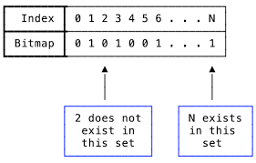
Что такое битовые карты?
Би́товая ка́рта (англ. bitmap, bitset, bit array) — набор последовательно записанных двоичных разрядов, то есть последовательность (массив) битов.

Slide 8

Применение битовых карт
Управление ресурсами в операционных системах
Индексация и быстрый поиск в базах данных
Оптимизация использования памяти и скорости в программировании
Применение в криптографии и обработке данных
Работа с сетевыми протоколами и пакетами

Slide 9
Применение битовых карт
Управление ресурсами в операционных системах
В ядре Linux и других ОС битовые карты широко используются для отслеживания состояния различных ресурсов:
Память: битовая карта показывает, какие блоки памяти заняты, а какие свободны. Это позволяет быстро находить свободные участки без обхода сложных структур.
Диски и файловые системы: битовые карты управляют занятостью блоков или кластеров, что ускоряет операции чтения и записи.
Дескрипторы и IRQ-линии: ядро использует битовые карты для контроля занятости дескрипторов устройств и линий прерываний, что помогает эффективно распределять ресурсы. Такое применение позволяет минимизировать накладные расходы и ускорить операции управления ресурсами благодаря компактному и быстрому доступу к состоянию через биты.

Slide 10
Пример из ядра Linux:
В файловой системе ext4 битовая карта блоков (block bitmap) хранится в каждой блок-группе и отвечает за отслеживание занятости блоков в этой группе. Каждый бит в этой карте соответствует одному блоку: если бит установлен (1), блок занят, если сброшен (0) — свободен.
Структура, описывающая блок-группу, называется struct ext4_group_desc. В ней есть поле, указывающее на расположение битовой карты блоков в данной группе:
struct ext4_group_desc {
__le32 bg_block_bitmap_lo; /* блок битовой карты блоков (младшие 32 бита) */
__le32 bg_inode_bitmap_lo; /* блок битовой карты индексов */
__le32 bg_inode_table_lo; /* блок таблицы индексов */
...
};

Slide 11
Пример из ядра Linux:
Поле bg_block_bitmap_lo содержит номер блока на диске, где расположена битовая карта блоков этой группы.
Основной код работы с битовой картой блоков находится в подсистеме ext4 в ядре Linux, например, в файлах:
fs/ext4/balloc.c — реализация аллокатора блоков, где происходит чтение, установка и очистка битов в битовой карте.
Функции, работающие с битовой картой, включают ext4_set_bit, ext4_clear_bit, ext4_test_bit и другие, которые используют низкоуровневые битовые операции.

Slide 12
Пример из ядра Linux:
Кратко о работе с битовой картой блоков в ext4:
При монтировании файловой системы ядро читает суперблок и дескрипторы групп (struct ext4_group_desc), чтобы узнать, где находятся битовые карты блоков.
При выделении или освобождении блока в группе ядро обращается к битовой карте этой группы, устанавливая или сбрасывая соответствующий бит.
Это позволяет быстро определить, какие блоки свободны, без обхода всей файловой системы.
Таким образом, поле bg_block_bitmap_lo в структуре ext4_group_desc — это ключ к битовой карте блоков в ext4, а код работы с ней реализован в fs/ext4/balloc.c и связанных файлах ядра Linux.

Slide 13
Для тех кому интересно
Документация и описание структуры ext4, включая расположение битовой карты блоков, есть в официальной документации ядра Linux:
https://docs.kernel.org/filesystems/ext4/overview.html#block-groups-and-bitmaps

Slide 14
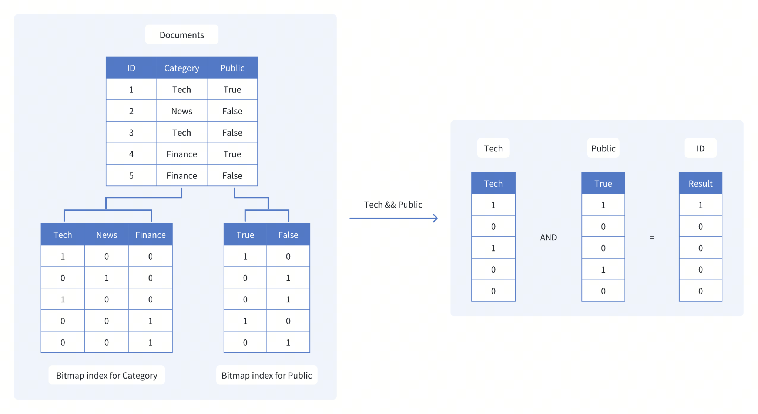
Применение битовых карт
Индексация и быстрый поиск в базах данных
Индексы на основе битовых карт (bitmap indexes) применяются в СУБД для ускорения запросов.

Slide 15
Пример
Таблица "Пользователи":
ID | Пол | Возраст
---------------------
1 | Male | 25
2 | Female | 30
3 | Male | 35
4 | Female | 40
5 | Male | 28
Создаём bitmap-индексы для столбца "Пол":
Male: 1 0 1 0 1
Female: 0 1 0 1 0
Каждый бит соответствует одной строке таблицы. Если бит = 1, значит значение в строке равно соответствующему полу.

Slide 16
Запрос: Найти всех пользователей мужского пола старше 30 лет.
Создаём bitmap для условия "Возраст > 30":
Возраст > 30: 0 0 1 1 0
Теперь выполняем побитовое И (AND) между Male и Возраст > 30:
Male: 1 0 1 0 1
Возраст >30: 0 0 1 1 0
-------------------------
Результат: 0 0 1 0 0

Slide 17
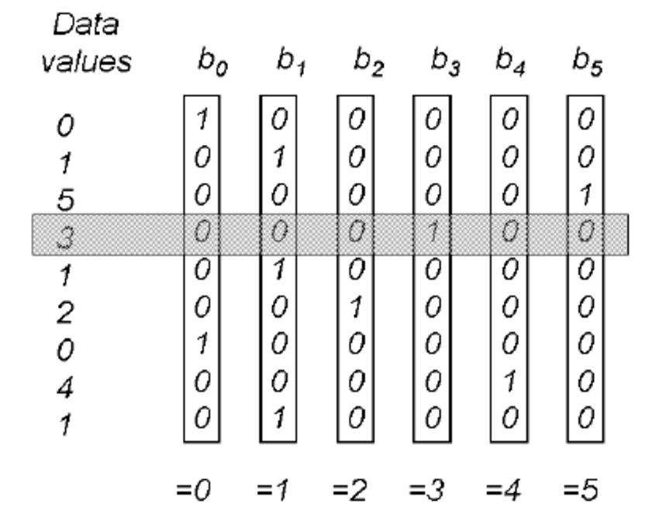
Итог
Результат показывает, что только пользователь с ID=3 удовлетворяет обоим условиям.
Таким образом, bitmap-индексы позволяют быстро комбинировать условия с помощью битовых операций и эффективно находить нужные записи.

Slide 18
Применение битовых карт
Оптимизация использования памяти и скорости в программировании
Экономия памяти: битовые карты позволяют упаковывать множество логических значений в один байт или слово, в отличие от хранения каждого значения в отдельной переменной, что экономит память, особенно в системах с ограниченными ресурсами.
Быстрые битовые операции: операции установки, сброса и проверки битов выполняются на уровне процессора за минимальное число тактов, что ускоряет выполнение кода.
Управление флагами и состояниями: в программировании часто требуется хранить множество булевых флагов (например, права доступа, состояния объектов). Битовые карты позволяют компактно и эффективно управлять такими флагами, используя битовые маски и операции AND, OR, XOR.

Slide 19
Пример
Флаги:
Bit 7 Bit 6 Bit 5 Bit 4 Bit 3 Bit 2 Bit 1 Bit 0
ERR RDY BUSY ON OFF LOCK OPEN CLOSE
Значения флагов (1 — установлен, 0 — сброшен):
Пример состояния:
1 0 1 0 0 1 1 0
В двоичном виде: 10100110
В шестнадцатеричном виде: 0xA6

Slide 20
Проверка флага ERR (бит 7):
Маска: 0x80 = 1000 0000 (бит 7)
if (flags & 0x80) { /* ERR установлен */ }
Установка флага BUSY (бит 5):
Маска: 0x20 = 0010 0000 (бит 5)
flags |= 0x20; // Устанавливаем бит 5 (BUSY)
Сброс флага ON (бит 4):
Маска: 0x10 = 0001 0000 (бит 4)
Инверсия маски: ~0x10 = 1110 1111
flags &= ~0x10; // Сбрасываем бит 4 (ON)

Slide 21
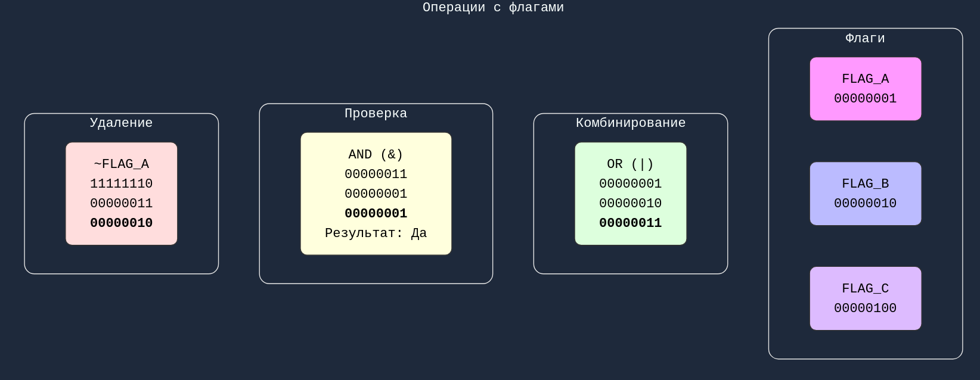
Итог
Таким образом, используя маски и побитовые операции, можно эффективно управлять отдельными флагами, экономя память и ускоряя доступ к состояниям.

Slide 22
Применение битовых карт
Применение в криптографии и обработке данных
В криптографии битовые операции используются для реализации шифров и хеш-функций, где манипуляции отдельными битами критичны для безопасности и производительности.
В обработке изображений и сигналов битовые операции помогают быстро выполнять арифметические и логические преобразования, что важно для игр, мультимедиа и систем реального времени.

Slide 23
Пример:
Простое шифрование с помощью побитового XOR
Исходные данные (8 бит): Ключ шифрования (8 бит):
Данные: 10110010 (0xB2) Ключ: 11001100 (0xCC)

Slide 24
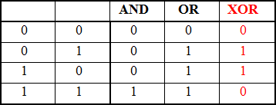
Вспомним таблицу XOR
### Таблица истинности операции XOR ###

Slide 25
Шифрование (XOR по битам):
Результат: 01111110 (0x7E)
Дешифрование (XOR с тем же ключом):
01111110 XOR 11001100 = 10110010 (исходные данные)
Объяснение:
Операция XOR (исключающее ИЛИ) применяется побитово.
При шифровании данные комбинируются с ключом, изменяя биты.
При повторном применении XOR с тем же ключом восстанавливаются исходные данные.
Такой метод используется в потоковых шифрах и как базовый элемент более сложных алгоритмов.

Slide 26
Применение битовых карт
Работа с сетевыми протоколами и пакетами
Битовые карты и маски применяются для разбора и формирования заголовков сетевых пакетов, где каждый бит или группа битов несут определённую информацию о протоколе или состоянии соединения.
Это позволяет эффективно анализировать и модифицировать пакеты, что важно для сетевых драйверов и протокольных стеков.

Slide 27
Пример:
Пример применения битовых операций в работе с сетевыми протоколами и пакетами.
В сетевых протоколах отдельные биты в заголовках пакетов несут важную информацию — флаги, типы, состояния. Для их обработки используются битовые операции.
Фрагментация нужна для того, чтобы разбить слишком большой IP-пакет на более мелкие части (фрагменты), которые могут пройти через сети с ограничением на максимальный размер передачи (MTU). Это обеспечивает доставку данных даже в сетях с разными ограничениями по размеру пакетов. Без фрагментации большие пакеты просто не смогли бы пройти через сегменты с меньшим MTU, что могло бы привести к потере данных или необходимости их отброса.

Slide 28
В IPv4 заголовке есть поле "Flags" — 3 бита, отвечающие за управление фрагментацией:
DF (Don't Fragment) — запрещает фрагментацию пакета. Если этот флаг установлен, пакет не будет разбиваться на части, даже если его размер превышает MTU следующего сетевого сегмента. В таком случае пакет будет отброшен, а отправителю придёт ICMP-сообщение с ошибкой о необходимости фрагментации.
MF (More Fragments) — указывает, что после текущего фрагмента идут ещё фрагменты. Если этот флаг установлен, значит пакет является не последним фрагментом исходного большого пакета. Если сброшен — это последний (или единственный) фрагмент

Slide 29
| Бит | Назначение | |------|---------------------| | 0 | Зарезервирован (0) | | 1 | DF (Don't Fragment) | | 2 | MF (More Fragments) |
Предположим, у нас есть байт с флагами:
flags = 0b010 // DF установлен, MF сброшен
Проверка флага DF (бит 1)
Маска для бита 1: 0x2 (в двоичном виде 0000 0010)
if (flags & 0x2) {
// Флаг DF установлен — пакет не должен фрагментироваться
}

Slide 30
Установка флага MF (бит 2)
Маска для бита 2: 0x4 (в двоичном виде 0000 0100)
flags |= 0x4; // Устанавливаем бит MF
Сброс флага DF (бит 1)
flags &= ~0x2; // Сбрасываем бит DF
Объяснение:
Побитовое И (&) позволяет проверить, установлен ли конкретный бит.
Побитовое ИЛИ (|) — установить бит.
Побитовое отрицание с последующим И (& ~) — сбросить бит.
Такие операции используются в сетевых драйверах и протоколах для быстрого анализа и модификации полей заголовков пакетов.

Slide 31
Применение битовых карт
Другие применения битовых операций в сетях:
Разбор и формирование MAC-адресов (48 бит), IP-адресов (32 бит).
Маскирование и проверка масок подсети.
Управление портами и флагами TCP/UDP.
Обработка протоколов ARP, ICMP, TCP, UDP и др.

Slide 32
Реализация битовых карт и битовых операций в ядре Linux

Slide 33
Основные функции для работы с битами
Функция | Описание | Атомарная операция?
void set_bit(int nr, void *addr) | Устанавливает бит nr по адресу addr | Да, атомарная (RMW без возврата)
void clear_bit(int nr, void *addr) | Очищает бит nr по адресу addr | Да, атомарная (RMW без возврата)
void change_bit(int nr, void *addr) | Инвертирует бит nr по адресу addr | Да, атомарная (RMW без возврата)
int test_bit(int nr, const void *addr) | Возвращает значение бита nr по адресу addr | Нет, не атомарная (только чтение)
int test_and_set_bit(int nr, void *addr) | Устанавливает бит nr и возвращает его предыдущее значение | Да, атомарная (RMW с возвратом)
int test_and_clear_bit(int nr, void *addr) | Очищает бит nr и возвращает его предыдущее значение | Да, атомарная (RMW с возвратом)

Slide 34
int test_and_change_bit(int nr, void *addr) | Инвертирует бит nr и возвращает его предыдущее значение | Да, атомарная (RMW с возвратом)
void clear_bit_unlock(int nr, void *addr) | Специальная атомарная очистка бита с семантикой RELEASE | Да, атомарная
int test_and_set_bit_lock(int nr, void *addr) | Атомарная установка бита с семантикой ACQUIRE, используется для реализации спинлоков | Да, атомарная

Slide 35
Кстати, о байтах и битах!
Расположения байтов и битов в памяти с учётом адресов и порядка битов внутри байта, чтобы было максимально понятно.
Пусть у нас есть 2 байта, начинающиеся с адреса 0x100:
Адрес: 0x100 0x101
Байт: ? ?
Расположение байтов в памяти (little-endian)
Адреса растут слева направо:
0x100 0x101
+----+ +----+
| B0 | | B1 |
+----+ +----+

Slide 36
Расположение битов внутри каждого байта
В каждом байте биты нумеруются с 0 (младший бит) до 7 (старший бит), при этом младший бит — самый правый:
Байт B0 (адрес 0x100):
бит 7 бит 6 бит 5 бит 4 бит 3 бит 2 бит 1 бит 0
↑ ↑ ↑ ↑ ↑ ↑ ↑ ↑
[7] [6] [5] [4] [3] [2] [1] [0]
В памяти биты внутри байта расположены так:
MSB ---------------------------> LSB
(старший бит) (младший бит)
Визуализация 2 байт с адресами и битами
Адрес: 0x100 0x101
+----------+ +----------+
| B0 | | B1 |
+----------+ +----------+
Биты: 7 6 5 4 3 2 1 0 7 6 5 4 3 2 1 0
| | | | | | | | | | | | | | | |

Slide 37
Пример
число 0x1234 (16 бит) в памяти little-endian
Число 0x1234 в двоичном:
0x12 = 00010010 (старший байт) 0x34 = 00110100 (младший байт)
В памяти: Адрес: 0x100 0x101 Байт: 0x34 0x12 Биты: 00110100 00010010 7 6 5 4 3 2 1 0 7 6 5 4 3 2 1 0

Slide 38
Итог
По адресу 0x100 лежит младший байт с битами 00110100.
По адресу 0x101 — старший байт с битами 00010010.
При чтении 16-битного слова процессор собирает биты так, что младший байт идёт первым, старший — вторым.

Slide 39
Разбор некоторых функций
set_bit
На архитектуре процессора x86_64 в ядре Linux для атомарной операции set_bit используется реализация, определённая в заголовочном файле arch/x86/include/asm/bitops.h. Там есть две версии функции: неатомарная __set_bit и атомарная set_bit.
Атомарная версия set_bit реализована с использованием инструкции процессора BTS (Bit Test and Set) с префиксом LOCK для обеспечения атомарности на многопроцессорных системах. В коде это выглядит примерно так:

Slide 40
set_bit
static __always_inline void
arch_set_bit(long nr, volatile unsigned long *addr)
{
if (__builtin_constant_p(nr)) {
asm volatile(LOCK_PREFIX "orb %b1,%0"
: CONST_MASK_ADDR(nr, addr)
: "iq" (CONST_MASK(nr))
: "memory");
} else {
asm volatile(LOCK_PREFIX __ASM_SIZE(bts) " %1,%0"
: : RLONG_ADDR(addr), "Ir" (nr) : "memory");
}
}
Что здесь происходит?
Параметры функции:
nr — номер бита, который нужно установить.
addr — указатель на область памяти (массив unsigned long), где нужно установить бит.

Slide 41
Проверка __builtin_constant_p(nr):
Это встроенная функция компилятора GCC, которая проверяет, является ли nr константой на этапе компиляции.
Если nr — константа:
Выполняется ассемблерная инструкция:
LOCK_PREFIX orb %b1,%0
LOCK_PREFIX — префикс lock, который гарантирует атомарность операции в многопроцессорной системе.
orb — операция OR с байтом.
%b1 — младший байт второго операнда (маска для установки нужного бита).
%0 — адрес памяти, в котором устанавливается бит.
Макросы CONST_MASK(nr) и CONST_MASK_ADDR(nr, addr) вычисляют маску и адрес с учётом номера бита, чтобы корректно выставить нужный бит в байте.

Slide 42
Если nr не константа:
Выполняется ассемблерная инструкция:
LOCK_PREFIX bts %1,%0
bts (Bit Test and Set) — инструкция процессора x86, которая устанавливает бит с номером %1 в операнде %0.
%0 — адрес памяти (с помощью макроса RLONG_ADDR(addr) приводится к нужному виду).
%1 — номер бита nr.
LOCK_PREFIX — префикс lock для атомарности.

Slide 43
Ключевые моменты
Использование lock гарантирует, что операция установки бита будет атомарной, то есть не прервётся и не будет конфликтовать с другими процессорами или ядрами.
При известном на этапе компиляции номере бита используется более простая и быстрая операция OR с маской.
При динамическом номере бита используется более универсальная инструкция bts для установки нужного бита.
Зачем нужна такая реализация?
Это оптимизация: компилятор может сгенерировать более эффективный код, если бит известен заранее, и при этом обеспечить универсальность и атомарность для всех случаев.

Slide 44
Пример 1
nr = 10 (номер бита)
В коде выполняется ветка с инструкцией lock bts %1,%0.
Инструкция bts устанавливает бит с номером nr в памяти по адресу addr.
Для nr = 10 это бит 2 во втором байте (адрес addr + 1).
В памяти (little-endian) байты расположены так:
Итоговое 32-битное слово (старший байт справа):
00000000 00000000 00000100 00000000
Адрес | 0x1000 | 0x1001 | 0x1002 | 0x1003
Значение | 00000000 | 00000100 | 00000000 | 00000000

Slide 45
Пример 2
nr = 3 (константа)
В коде срабатывает ветка с lock orb %b1,%0.
Маска CONST_MASK(3) равна 1 << 3 = 0x08.
Устанавливается бит 3 в младшем байте (адрес addr).
В памяти:
Итоговое 32-битное слово:
00000000 00000000 00000000 00001000
Адрес | 0x1000 | 0x1001 | 0x1002 | 0x1003
Значение | 00001000 | 00000000 | 00000000 | 00000000

Slide 46
Кратко о происходящем
Кратко о происходящем
Ветка с orb — это оптимизация для константных номеров бит, где вычисляется маска и применяется атомарный OR к соответствующему байту.
Ветка с bts — универсальная атомарная установка бита по номеру, который может быть переменным.
Префикс LOCK_PREFIX гарантирует атомарность операции на многопроцессорных системах.
Макросы CONST_MASK_ADDR, CONST_MASK и RLONG_ADDR обеспечивают правильное вычисление адреса и маски в зависимости от номера бита.
Таким образом, приведённые примеры показывают, как именно функция arch_set_bit из ядра Linux 6.1.130 атомарно устанавливает биты в памяти с учётом little-endian порядка байт на x86_64, что соответствует реальному расположению данных и работе ассемблерных инструкций в коде ядра.

Slide 47
test_bit
Функция test_bit выделяется тем, что она не атомарная, в отличие от большинства других битовых операций в ядре Linux. Рассмотрим её реализацию и причины.
static __always_inline bool
arch_test_bit(unsigned long nr, const volatile unsigned long *addr)
{
return __builtin_constant_p(nr) ? constant_test_bit(nr, addr) :
variable_test_bit(nr, addr);
}

Slide 48
static __always_inline bool constant_test_bit_acquire(long nr, const volatile unsigned long *addr)
{
bool oldbit;
asm volatile("testb %2,%1"
CC_SET(nz)
: CC_OUT(nz) (oldbit)
: "m" (((unsigned char *)addr)[nr >> 3]),
"i" (1 << (nr & 7))
:"memory");
return oldbit;
}
static __always_inline bool variable_test_bit(long nr, volatile const unsigned long *addr)
{
bool oldbit;
asm volatile(__ASM_SIZE(bt) " %2,%1"
CC_SET(c)
: CC_OUT(c) (oldbit)
: "m" (*(unsigned long *)addr), "Ir" (nr) : "memory");
return oldbit;
}

Slide 49
Что делает test_bit?
Возвращает значение бита с номером nr по адресу addr.
Не изменяет память, только читает бит.
Не гарантирует атомарность, так как чтение одного бита из памяти обычно не требует атомарных инструкций.

Slide 50
Если номер бита nr известен на этапе компиляции (__builtin_constant_p(nr)), вызывается constant_test_bit_acquire:
Используется инструкция testb — логическое И между маской и байтом памяти.
Возвращается флаг ненулевого результата (бит установлен или нет).
Чтение происходит по адресу конкретного байта ((unsigned char *)addr)[nr >> 3].
Если nr — переменная, вызывается variable_test_bit:
Используется инструкция bt (bit test), которая проверяет бит в 32- или 64-битном слове.
Возвращается флаг переноса (carry flag), указывающий на значение бита.
Чтение происходит из слова *(unsigned long *)addr.

Slide 51
Почему test_bit не атомарная?
Чтение одного бита из памяти — это просто чтение байта или слова, что на современных архитектурах выполняется атомарно само по себе.
Атомарность нужна, когда происходит изменение данных (RMW — read-modify-write), чтобы избежать гонок.
test_bit не меняет данные, поэтому атомарность не требуется.

Slide 52
Итог
test_bit — это эффективная, неатомарная операция чтения бита.
Для атомарных операций с битами в Linux есть другие функции (set_bit, test_and_set_bit и т.д.), которые используют специальные инструкции с префиксом lock.

Slide 53
Основные функции для работы с битовыми картами
Ниже представлена таблица с основными функциями из файла lib/bitmap.c, которые широко применяются для работы с битовыми картами (bitmap):

Slide 54
Функция | Описание
bitmap_zero(unsigned long *dst, int nbits) | Заполняет bitmap нулями (обнуляет все биты).
bitmap_fill(unsigned long *dst, int nbits) | Заполняет bitmap единицами (устанавливает все биты).
bitmap_copy(unsigned long *dst, const unsigned long *src, int nbits) | Копирует bitmap src в dst.
bitmap_and(unsigned long *dst, const unsigned long *bitmap1, const unsigned long *bitmap2, int nbits) | Побитовое И двух bitmap.
bitmap_or(unsigned long *dst, const unsigned long *bitmap1, const unsigned long *bitmap2, int nbits) | Побитовое ИЛИ двух bitmap.
bitmap_xor(unsigned long *dst, const unsigned long *bitmap1, const unsigned long *bitmap2, int nbits) | Побитовое исключающее ИЛИ (XOR) двух bitmap.

Slide 55
bitmap_andnot(unsigned long *dst, const unsigned long *bitmap1, const unsigned long *bitmap2, int nbits) | Побитовое И с отрицанием второго bitmap.
bitmap_equal(const unsigned long *bitmap1, const unsigned long *bitmap2, int nbits) | Проверяет равенство двух bitmap.
bitmap_empty(const unsigned long *bitmap, int nbits) | Проверяет, что все биты в bitmap равны 0.
bitmap_full(const unsigned long *bitmap, int nbits) | Проверяет, что все биты в bitmap равны 1.
bitmap_find_next_zero_area(const unsigned long *bitmap, int size, int start, int nr, int align_mask) | Находит следующий свободный (нулевой) участок бит заданного размера с выравниванием.

Slide 56
bitmap_find_next_bit(const unsigned long *bitmap, int size, int offset) | Находит следующий установленный бит, начиная с offset.
bitmap_find_next_zero_bit(const unsigned long *bitmap, int size, int offset) | Находит следующий сброшенный бит, начиная с offset.
bitmap_set(unsigned long *map, int start, int nr) | Устанавливает nr бит, начиная с позиции start.
bitmap_clear(unsigned long *map, int start, int nr) | Очищает nr бит, начиная с позиции start.
bitmap_shift_right(unsigned long *dst, const unsigned long *src, int shift, int bits) | Сдвигает bitmap вправо на shift бит.
bitmap_shift_left(unsigned long *dst, const unsigned long *src, int shift, int bits) | Сдвигает bitmap влево на shift бит.
bitmap_fold(unsigned long *dst, const unsigned long *orig, int size, int bits) | "Сворачивает" bitmap по модулю размера.
bitmap_parse(const char *buf, int buflen, unsigned long *dst, int nbits) | Парсит строковое представление bitmap в двоичный формат.
bitmap_scnprintf(char *buf, size_t size, const unsigned long *src, int nbits) | Форматирует bitmap в строку.

Slide 57
Краткое пояснение
Все функции работают с битовыми картами, представленными массивами unsigned long.
Параметр nbits задаёт количество бит в bitmap.
Функции позволяют эффективно управлять битами: устанавливать, очищать, искать, сравнивать и преобразовывать.
Многие операции учитывают выравнивание и размер, что важно для производительности и корректности.

Slide 58
Разбор основных функций(alloc/free, set, clear)
alloc/free
Разбор функции bitmap_alloc
unsigned long *bitmap_alloc(unsigned int nbits, gfp_t flags)
{
return kmalloc_array(BITS_TO_LONGS(nbits), sizeof(unsigned long),
flags);
}
EXPORT_SYMBOL(bitmap_alloc);

Slide 59
Что делает функция?
bitmap_alloc выделяет динамический массив типа unsigned long, достаточный для хранения битовой карты (bitmap) размером nbits бит.
Для этого она использует вспомогательную функцию kmalloc_array, которая выделяет память для массива из BITS_TO_LONGS(nbits) элементов типа unsigned long.
Макрос BITS_TO_LONGS(nbits) вычисляет, сколько unsigned long нужно для хранения nbits бит, учитывая, что в одном unsigned long хранится BITS_PER_LONG бит (обычно 64 на x86_64).
Параметр flags передаётся в kmalloc_array и задаёт поведение выделения памяти (например, может ли выделение блокироваться и т.п.).
Функция возвращает указатель на выделенный массив, который можно использовать как bitmap.

Slide 60
Ключевые моменты
Память не инициализируется нулями — выделяется "сырая" память.
Для инициализации битовой карты в нули можно использовать bitmap_zero после выделения.
Эта функция упрощает динамическое создание битовых карт, избавляя от необходимости вручную считать размер массива.
Небольшой пример:
Для начала разберем известный в ядре макрос DIV_ROUND_UP.
#define __KERNEL_DIV_ROUND_UP(n, d) (((n) + (d) - 1) / (d))
#define BITS_TO_LONGS(nr) __KERNEL_DIV_ROUND_UP(nr, BITS_PER_TYPE(long))

Slide 61
Разбор макроса
Этот макрос выполняет целочисленное деление с округлением вверх (ceil division) для положительных чисел n и d.
Обычное целочисленное деление n / d отбрасывает дробную часть, то есть округляет вниз.
Чтобы получить округление вверх, к числителю добавляют (d - 1), что гарантирует сдвиг результата в сторону большего целого, если есть остаток.
Почему это работает?
Пусть:
( n ) — делимое (число, которое делим),
( d ) — делитель (положительное число).
Тогда:
Если ( n ) делится на ( d ) без остатка, то ( n + d - 1 ) всё равно будет в пределах следующего целого числа, и результат совпадёт с обычным делением.
Если есть остаток, то прибавление ( d - 1 ) "поднимает" результат на 1, обеспечивая округление вверх.

Slide 62
Пример:
Для ( n = 10 ), ( d = 3 ):
Обычное деление: ( 10 / 3 = 3 ) (целочисленное, округление вниз)
С округлением вверх:
(10 + 3 - 1} / 3 = 12 / 3 = 4
Итог
Макрос __KERNEL_DIV_ROUND_UP — удобный способ получить количество полных "порций" размера ( d ), необходимых для покрытия ( n ) элементов.
Часто используется для вычисления размера массива или количества блоков, когда нужно гарантировать, что хватит места для всех элементов.

Slide 63
Пусть нужно создать bitmap на 130 бит.
BITS_PER_LONG = 64 (на 64-битной архитектуре)
Тогда BITS_TO_LONGS(130) = (130 + 63) / 64 = 3 (три unsigned long)
В памяти будет выделено примерно так:
Адрес: +-----------+-----------+----------+
| ulong0 | ulong1 | ulong2 |
+-----------+-----------+----------+
Биты: [0..63] [64..127] [128..129 + неиспользуемые биты]
Каждый unsigned long хранит 64 бита.
Для 130 бит нужно 3 таких слова.
Память выделяется подряд, указатель указывает на ulong0.

Slide 64
Если представить в виде массива:
unsigned long *bitmap = bitmap_alloc(130, GFP_KERNEL);
/* bitmap — биты 0..63 */
/* bitmap[1] — биты 64..127 */
/* bitmap[2] — биты 128..129 (остальные биты в этом слове не используются) */

Slide 65
Таблица функций выделения и освобождения bitmap в ядре Linux
Функция | Описание | Инициализация памяти | Особенности
bitmap_alloc(unsigned int nbits, gfp_t flags) | Выделяет память для bitmap размером nbits бит без инициализации содержимого. | Нет | Использует kmalloc_array
bitmap_zalloc(unsigned int nbits, gfp_t flags) | Выделяет память для bitmap размером nbits бит и обнуляет её (все биты сброшены). | Да | Добавляет флаг __GFP_ZERO к flags
bitmap_alloc_node(unsigned int nbits, gfp_t flags, int node) | Выделяет память для bitmap на конкретном NUMA-узле node без инициализации. | Нет | Использует kmalloc_array_node
bitmap_zalloc_node(unsigned int nbits, gfp_t flags, int node) | Выделяет память для bitmap на конкретном NUMA-узле node и обнуляет её. | Да | Добавляет флаг __GFP_ZERO к flags
bitmap_free(const unsigned long *bitmap) | Освобождает память, выделенную под bitmap. | — | Использует kfree

Slide 66
Краткие пояснения
Все функции выделяют память под массив unsigned long, достаточный для хранения nbits бит.
bitmap_zalloc и bitmap_zalloc_node гарантируют, что выделенная память будет заполнена нулями.
Версии с суффиксом _node позволяют указать NUMA-узел, на котором должна быть выделена память (важно для производительности на многопроцессорных системах с распределённой памятью).
bitmap_free используется для освобождения памяти, выделенной любым из этих методов.

Slide 67
set
static __always_inline void bitmap_set(unsigned long *map, unsigned int start,
unsigned int nbits)
{
if (__builtin_constant_p(nbits) && nbits == 1)
__set_bit(start, map);
else if (small_const_nbits(start + nbits))
*map |= GENMASK(start + nbits - 1, start);
else if (__builtin_constant_p(start & BITMAP_MEM_MASK) &&
IS_ALIGNED(start, BITMAP_MEM_ALIGNMENT) &&
__builtin_constant_p(nbits & BITMAP_MEM_MASK) &&
IS_ALIGNED(nbits, BITMAP_MEM_ALIGNMENT))
memset((char *)map + start / 8, 0xff, nbits / 8);
else
__bitmap_set(map, start, nbits);
}

Slide 68
Как работает bitmap_set?
Если количество бит для установки — константа и равно 1 (nbits == 1), вызывается функция __set_bit, которая атомарно устанавливает один бит. Это самый простой и быстрый случай.
Если сумма start + nbits — небольшое константное число (проверяется через small_const_nbits), то применяется маска GENMASK для установки битов в одном элементе unsigned long через операцию OR. Это эффективно для небольших диапазонов бит в пределах одного слова.
Если start и nbits выровнены по определённым маскам (BITMAP_MEM_MASK, BITMAP_MEM_ALIGNMENT) и являются константами, то для установки битов используется memset — блоковое заполнение памяти значением 0xff (все биты единицы). Это оптимизация для больших, выровненных блоков бит.
Во всех остальных случаях вызывается функция __bitmap_set, которая устанавливает биты по одному или блоками, не используя оптимизаций.

Slide 69
clear
static __always_inline void bitmap_clear(unsigned long *map, unsigned int start,
unsigned int nbits)
{
if (__builtin_constant_p(nbits) && nbits == 1)
__clear_bit(start, map);
else if (small_const_nbits(start + nbits))
*map &= ~GENMASK(start + nbits - 1, start);
else if (__builtin_constant_p(start & BITMAP_MEM_MASK) &&
IS_ALIGNED(start, BITMAP_MEM_ALIGNMENT) &&
__builtin_constant_p(nbits & BITMAP_MEM_MASK) &&
IS_ALIGNED(nbits, BITMAP_MEM_ALIGNMENT))
memset((char *)map + start / 8, 0, nbits / 8);
else
__bitmap_clear(map, start, nbits);
}

Slide 70
Как работает bitmap_clear?
Логика аналогична bitmap_set, только вместо установки битов:
При nbits == 1 вызывается __clear_bit — атомарное очищение одного бита.
При небольшом диапазоне бит используется маска GENMASK и операция AND с инверсией маски для очистки битов в одном слове.
При выровненных и константных параметрах используется memset с заполнением нулями для очистки блока памяти.
В остальных случаях вызывается __bitmap_clear — универсальная функция для очистки битов.
Остальные функции советую посмотреть самостоятельно!

Slide 71
Примеры использования в ядре Linux

Slide 72
Драйвер Mellanox (mlx5)
В драйвере Mellanox (mlx5) битмапы используются для управления выделением и освобождением ресурсов, в частности — для отслеживания занятости страниц памяти, выделенных под аппаратные структуры (например, для MEMIC — Memory Interface Controller).

Slide 73
Зачем здесь используются битмапы?
В функции mlx5_cmd_alloc_memic драйвер выделяет блоки памяти, разбитые на страницы.
Чтобы эффективно управлять занятостью этих страниц, используется битовая карта (bitmap), где каждый бит соответствует одной странице.
Бит, равный 0, означает, что страница свободна; бит, равный 1 — страница занята.
При выделении памяти драйвер ищет в битмапе последовательность свободных бит (страниц) нужного размера с помощью функции bitmap_find_next_zero_area.
После выбора подходящего блока бит устанавливаются (bitmap_set), что означает резервирование этих страниц.
Такая организация позволяет быстро и эффективно управлять большими массивами ресурсов без необходимости перебора или хранения сложных структур.

Slide 74
Пример из кода
page_idx = bitmap_find_next_zero_area(dm->memic_alloc_pages,
num_memic_hw_pages,
page_idx,
num_pages, 0);
if (page_idx < num_memic_hw_pages)
bitmap_set(dm->memic_alloc_pages, page_idx, num_pages);
Здесь dm->memic_alloc_pages — битмап, отражающий занятость страниц MEMIC.
bitmap_find_next_zero_area ищет свободный участок длиной num_pages.
Если найден — устанавливаются соответствующие биты, резервируя страницы

Slide 75
При регистрации IRQ
В функции alloc_descs битмап используется для учёта выделенных номеров прерываний (IRQ).

Slide 76
Зачем здесь используются битмапы?
В ядре Linux номера IRQ — это ограниченный ресурс, который нужно эффективно распределять и отслеживать.
В функции alloc_descs выделяется диапазон из cnt номеров IRQ, начиная с start.
После успешного выделения описателей прерываний для каждого номера вызывается
bitmap_set(allocated_irqs, start, cnt);
— это означает, что соответствующие биты в битмапе allocated_irqs устанавливаются в 1, показывая, что эти IRQ заняты.
Таким образом, битмап allocated_irqs служит компактной структурой для хранения информации о том, какие IRQ уже выделены, а какие свободны.

Slide 77

Вопросы
Задавайте вопросы голосом
или пишите в чатик)))

Slide 78
Заполните, пожалуйста,
опрос о занятии
Мы читаем все ваши сообщения
и берем их в работу

Slide 79


